Slide 1
再论健康主义的悖论
张大庆
北京大学医学人文学院
2022年4月20日

Slide 2
01
健康主义研究
02
健康如何演变为健康主义
03
健康的统计学转向
主要内容
04
健康的规训
05
当健康成为风险
06
余论

Slide 3
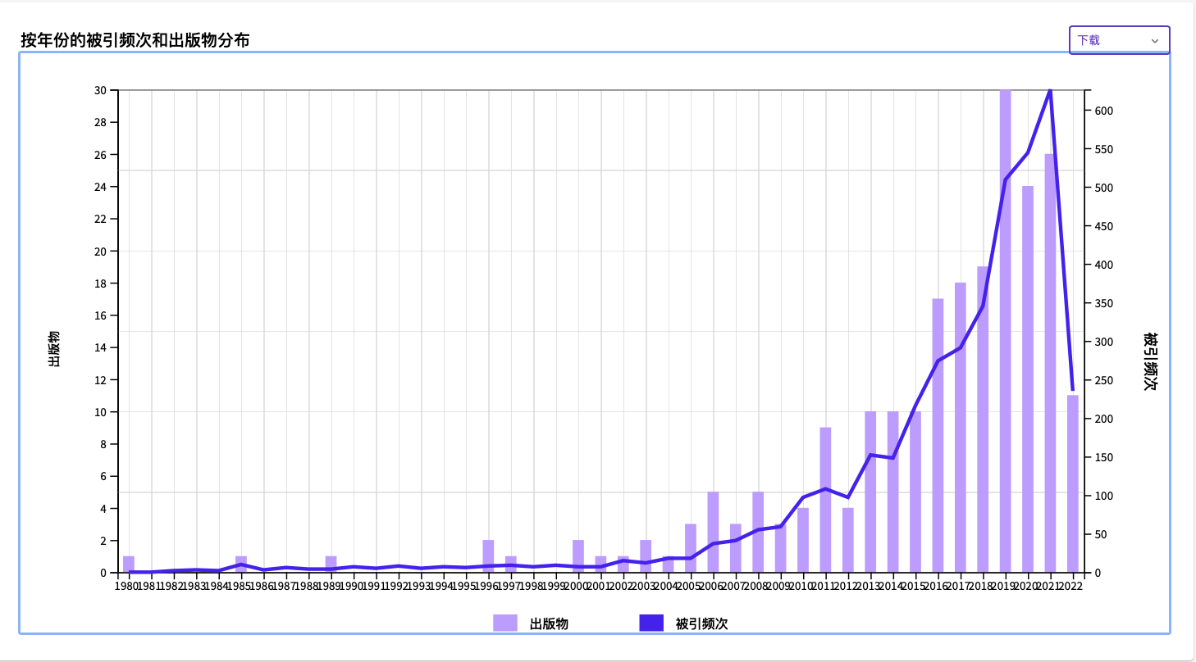
一、健康主义的研究
Web of Science“Healthism”主题年论文发表量

Slide 4
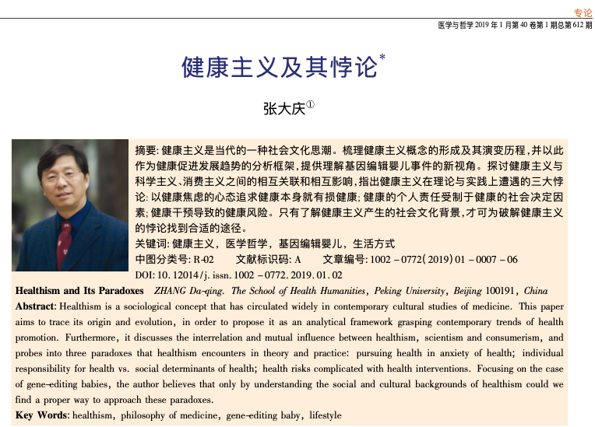

Slide 5
1、在担忧健康的心态下，追求健康，而导致的健康焦虑却有损健康，是
健康主义的悖论之一。
2、健康：个体责任还是社会因素决定？
3、健康干预是否带来更大风险？

Slide 6
二、健康如何演变为健康主义
1、什么是健康：WHO的定义
2、健康的主观性与客观性
主观性：安逸的体验、无病的自在、行为的自由
客观性：生物学指标（血压、血糖、血脂、基因、其他生物标志物）
3、亚健康（Suboptimal Health）或盈余健康（Surplus Health）
亚健康状态（SHS）：指人身心处于疾病与健康之间的一种健康低质状态，主要表现在躯体、心理和社会适应3方面的改变，是机体虽无明确的疾病诊断，但在以上3个方面出现种种不适应的感觉和症状，从而呈现出活力、反应能力和对外界适应能力降低的一种生理状态
盈余健康（Surplus Health）：通过减少风险来增加未来的健康。

Slide 7
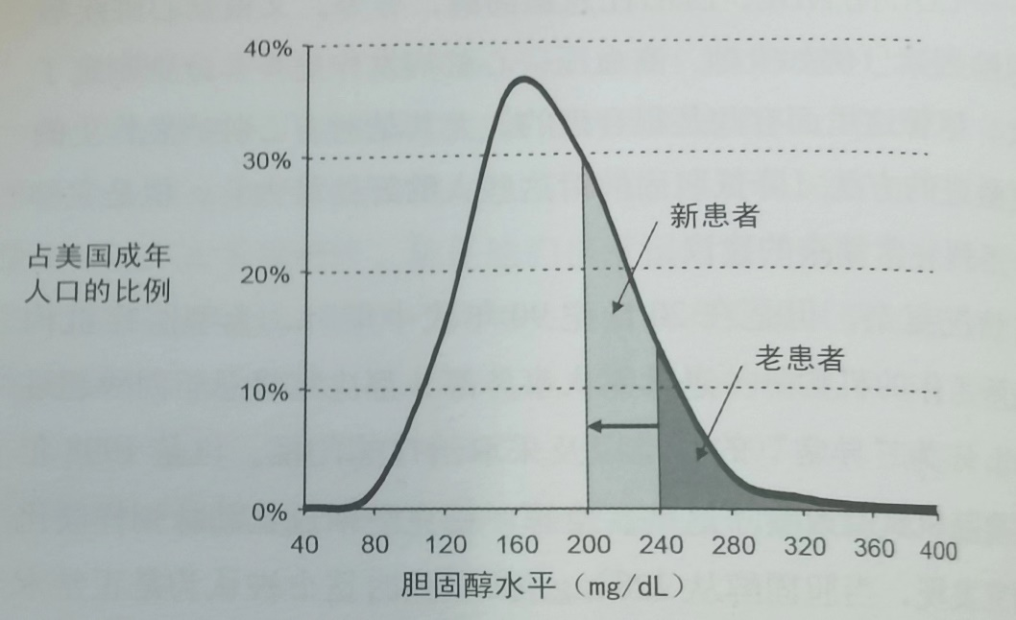
三、健康的统计学转向
1950年代到1970年代的医学统计学革命，产生了我们现在所称为的临床试验，也就是说，试验所基于的论断是一些影响在单个病人是看不见的，而要求我们利用一组患者，定期治疗他们，将他们与对照组进行比较，并衡量结果。
正常值的确定与调整：很多疾病或病症是由数值所决定，如高血压、糖尿病、高血脂症等。严格的正常值既有利于健康，预防严重的后果，例如糖尿病可能导致的截肢与失明，高胆固醇导致的中风与心脏病等，但它也可能导致健康人变成病人。
（H.韦尔奇等，过度诊断，重庆大学出版社，2015，第40页。）

Slide 8
四、健康的规训
1、耻感化（或污名化，Stigmatizition）：健康的个人责任，病患的行为规范；患病归结为个体责任而不是社会经济与环境问题。
2、生命权力（biopower）：话语权力，生物正在征服话语，成为一种富有成效而非压抑的话语。社会对健康的喋喋不休产生并规范了自身及其主体，同时也使得人们越来越难以走出健康。健康话语与诊疗言论，传播各种形式的医疗或影响，是有利于资本的利润还是人类幸福？
3、医学化或生物医学化（medicalization or biomedicalization ）: 生命过程、日常行为等；
4、消费主义（consumerist）：健康成为一种消费，推动者为医药产业联合体（Medical-industrial complex）。以往人们因为生病而寻求医疗保健，而现在医药产业联合体寻找病人。在消费主义体系中，如果健康就是没有异常，那么知道自己健康的唯一方法就是成为顾客。

Slide 9
五、当健康成为风险
20世纪公共卫生最重要的成就之一是，把健康建立在早期减少风险的原则基础上。在某些行为、饮食和服药等的大量改变改善了总体健康状况。统计学可以用来发现人群低水平健康的变化，这一想法是公共卫生的一个重要组成部分。
健康视为一种资源，用来减少未来的风险。因为每一个风险，无论多么小，都关乎一个人的健康甚至生命，所以几乎任何减少风险的交换看起来都是值得的。这些可交换的资源包括我们的空闲时间，我们的可支配收入，我们的注意力和担忧，以及我们的身体。
我们现在服用药物，以及随之而来的所有费用，包括副作用对我们身体的影响，是为了预防未来的疾病。
我们开始把可以通过减少风险来增加我们未来的健康。

Slide 10
5.1 健康转变为风险防控
传统的健康理念认为，当一个人生病时需要药物，而当一个人健康时不需要或不服用药物。但是，如果你通过每天服用胆固醇药片来降低风险，你是健康的还是生病的?
只有在我们关注或担忧自身的健康，且接受检测或监测来了解自身的健康，我们才能获得健康。

Slide 11
5.2 健康风险的价值
风险计算与风险计算者：制药公司
当风险可计算时，研究者或推动者即可利用；
最有价值的疾病：慢性的疾病；
最有价值的风险：长期风险；
风险控制的价值不是减少未来治疗的需要，而是增加这种需要。
新的风险发现得越多，尤其是那些可以用药物控制的远程风险，我们对未来的健康就能做得越多：我们是变得更健康？还是更担忧健康？
更进一步，传统的健康理念，即健康意味着不需要吃药，不去看医生，不担心自己的身体，实际上成为了一种健康风险、甚至不健康。

Slide 12
制药公司将临床试验作为投资，衡量临床试验的价值是根据它所承诺的药物的潜在销量。
由于健康依赖于临床试验，健康变得可操控。
因此，如果临床试验决定什么是风险、健康和非健康，那么试验结果更倾向于有利于控制风险的价值。
风险总是会增加，因为无论你通过健康的生活和治疗降低了多少风险，你仍然有100%的死亡风险有待降低。每一个新的试验都可能定义或创造新的风险和治疗方法。

Slide 13
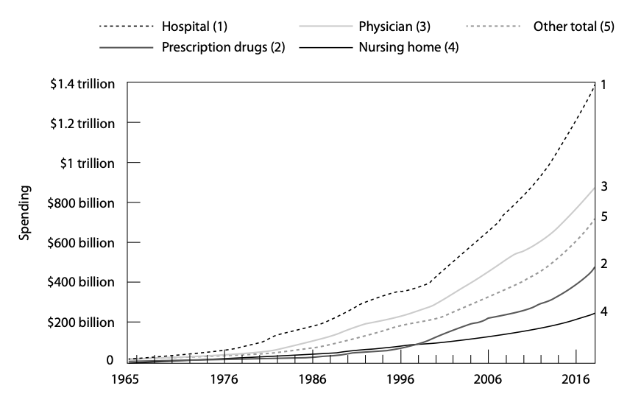
美国药品消耗费用统计（Source: National Prescription Audit, 2017）

Slide 14
六、余论
1、追求健康但应避免陷入健康主义
2、如何认识健康的限度
3、健康是100…00，但并非一切

Slide 15
敬请批评

